Slide 1
6.Назарени и Прерафаелити

Slide 2
Назарени
У складу са романтичарским повратком средњовековљу дошло је у немачким земљама до снажног истицања националне прошлости; почетком 19. века дошло је до снажног антирационалистичког осећања
Противљење француском рационализму и наступајућем капитализму; истиче се национални елемеат који се проналази у измашатној прошлости; Гете је, иако класициста, такође истицао ритерски дух измаштане средњовековне Немачке, али је, у складу са просветитељским идеалима, из процеса ревитализације националне прошлости искључио религију
Важно је дело Јохана Готфрида Хердера Филозофија историје за развој човечанста, 1774, у коме се негира универзални класични идеал – супротно томе, успоставља се стилски плурализам, и национална посебност – готика се стиче као врхунска манифестација националног духа
Истовремено, средњовековни измаштани град постаје топос у који се учитавају изворне врлине народа (Volk), град се разуме као генератор културе, његови житељи су носиоци изворних врлина древних Намаца: част, поштење, правдољубивост; то су исконске вредности које су пропагирали Фихте и други културни прваци
Долази до успостављања култа Алберта Дирера; великан из имагинарне националне историје; Вакенродер у есеијима истиче узорну Дирерову личност; Лудвиг Тик у причи о Franzu Sternbaldsu Wanderungenu , 1789, изграђује типску фигуру хероја, Диреровог ученика
Особито место у размишљањима немачких романтичара има свеза осећајности и религије; Фридрих Шлегел је у делу Трећи додатак старих слика (1804) декларисао дубоко осећање као једини прави извор уметности и лепога; религиозно осећање, дубоку душевну и духовну утонулост и тихо одушевљење – означио је као стубове уметности; инсистирајући на истинитости осећања, захтевао је: дубоко религиозно осећање, истинуту духовну и душевну преданост, живу веру – дакле, потпуно идентификовање уметника и садржаја његово дела
Знаменити писци Лудвиг Тик и Виљем Вакнеродер одлазе на архитектонску турнеју по Франконији, дуж Рајне,

Slide 3
Знаменити писци Лудвиг Тик и Виљем Вакенродер одлазе на архитектонску турнеју по Франконији, дуж Рајне, 1783, обилазе средњовековне градове попут Нинберга и Бамберга – ту увек можете очекивати да сретнете витеза или монаха, успостављају култ пријатељства у епохи романтизма, њихови списи су настали као последица духовног и интелектуалног прожимања
Обојица су с почетка били заговорници Француске револуције, али су се након терора, окренули домаћем, националном, мистичном, духовном...
Инспирисан националним средњим веком Виљем Вакенродер уобличава канонско дело романтизма Излив из срца монаха заљубљеног у уметност, 1797; романтичарска критика рационализма, осећање као централна категорија уметности и религије
У програмском спису Вакнеродер је установио потоње идеале назарена: Права уметност може само онда настати када је сликар религиозан, а живи у молитви усрдним богодуогним животом - Циљ уметности је да универзалном Божанском духу да материјално обличје, уметност је постала Божија служба; он наставља с критиком стране (интернационалне) праксе: Бог се радује – како једном грчком храму, тако и једној готској катедрали. Он се појављује у сваком уметничком делу, у свим областима света, и оставља траг небеског сјај који кроз груди људи допире до њихових малих творевина и сјај који прима тињајући одашиље поновно свом великом творцу.
Многобројни културни прваци и теолози, подстакнути католичком обновом, прешлу су из протестантизма у католичанство
Суштину овог антипросветитељског списа су убрзо уочили бранитељи калсицизма; Јохан Волфганг Гете и Јохан Хајнрих Мајер су 1817. обнародовали чланак Нова немачка религиозно-патриотска уметност; они су напали националну подлогу и претерану религиозност немачких романтичара, и особито Вакенродеров спис Излив..., и били су у праву - након публиковања списа, дошло је до буђња националног осећања који се манифестовао у литератури, дизајну – готски украси и завршеци на намештају, одећи – старонемачка одећа (пркос против француске моде)

Slide 4
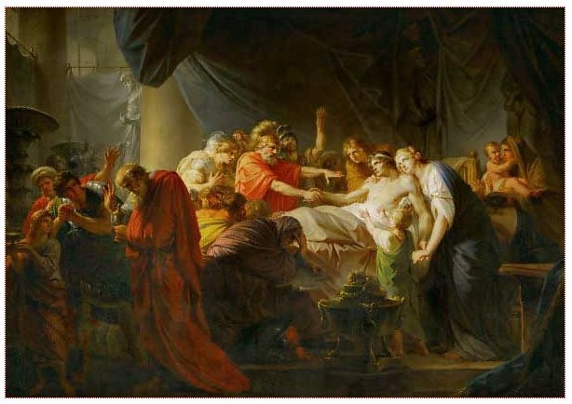
Године 1810. се десила једна од најсудбоноснијих епизода немачког сликарства, и то добрим делом одиграна у Италији; у Рим је стигла група уметника предвођена Јоханом Фридрихом Овербеком (1789-1869) и Францом Фором (1888-1812)
Група је накнадно добила назив Назарени (пежоративно), и то превасходно због свог фризуре (налик Христу), и њиховог побожног, смерног начина живота
Сви су били питомци Академије ликовних уметности у Бечу; основни мотив њиховог удржења је било незадовољство образовним методама Академије на челу са Хајнрихом Фридрихом Фигером (1751-1818); њен класициситчко-интернационални силабус је изазвао незадовољство; посебно инсистирање на примени интернационалних стандарда по мери француске Академије;
носилац тих идела је био Фигер; његове историјске слике су устројене у складу са класицистичким начелима; академска хијерархија родова је изведена на следећи начин (алегорија, историјско сликарство, пејзаж, жанр, мртва природа, слика животиња)
Фигер је устројио наставни програм у складу са увреженим академским курикулумом – изучавање перспективе, уметничко обликовање актова, и на концу изучавање историје као претпоставке уобличавања историјске композиције, која је у хијерахији жанрова била највише вреднована
Управо је академски наставни програм био разлог побуне Назарена, они су протествовали противу лукавог и виртуозног рафинмама –употребе светло-тамног, сфумата, илузионизма, ропског подаражава пресликавања античких модела (статуа); они су академској лепоти, том видели неморално чудовиште, варка без духовности, чулно-заводљиви ликовни поступак
Притом, назарени нису негирали академску традицију улепшавања природе; они су захтевали субјективно поштење спрам сликарског самозадовољства – уметник се требао чистим срцем изложити утицају неискварених Божијих дарова (енергија), а онда обасјан унутрашњом светлошћу, формира умирујућу идеалну слику Божије творевине (природе)
Назарени су поставили нови тематски оквир; инсистирали су на теми Свете породице, као и сценама Христових чуда и парабола
Хајнрих Фридрих Фигер, Смрт Германикуса, 1789.
.

Slide 5
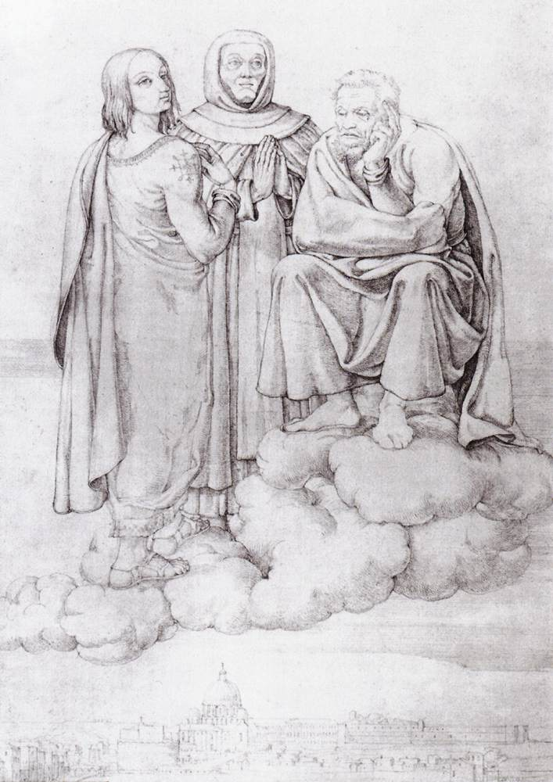
По доласку у Рим своју групу су по јеванђелисти св. Луки именовали као Братство св. Луке (Lukas brüdеr)
Одлазак у Рим је заправо био бег унапред; избор је био јасан – Рим је већ вековима био циљ уметника
Рим је био и центар хришћанства, и назарени су мислили да ће у њему, живећи богоугодним животом, стећи могућност да оживе златно доба уметности
У име св. Луке, митског сликара Богородице и традицоналног заштитиника сликарског еснафа желели су да се, у оквиру унутрашњих пријатељских односа, надовежу на средњовековне форме живота и рада
Сматрали су, да су стари мајстори деловали у оквуру радионица, а да су сами водили богоугодан живот; отуда су се и настанили у напуштеном манастиру светог Исидора
Фридрих Овербек је свом римском дневнику записао 1810. године: Сложни манастирски живот; сласт саможе и изолованости од света, само тако може у данашње време уметник успети, остварити жељу да постане калуђер; јер шта те чини калуђером; зар не чисто срце и богоугодан живот чисте душе
Наведене речи јасно осказују тежњу да се обнови вера, и то се налази у сржи њиховог програма
Ипак, неки од чланова су напустили манастирски живот, док су с друге стране у континуитету стизали нови уметници, од којих су многи били истакнути припадници Братства: Петер Корнелијус (1813) Виљем Шадов (1813), Филип Вајт (1815), Јулијус Шнор фон Каролсфелд (1817)
Пфорова представа Рафаел,Фра Анђелико и Микеланђело на облаку изнад Рима, 1810. је програмска слика назарена; она указује на повазаност са старим мајсторима, ренесансом и хришћанским Римом
Слика приказује поштовање једног уметника из ране ренесансе, и двојице генија епохе високе ренесансе; истовремено, потврђује се значај папског Рима у виду куполе цркве св. Петра
Она манфестује кредо назарена – повратак у прошлост, у доба између пропасти Рима и процвата ренесансе, период примитивног, дечијег, изворног
Збуњује, истовремено позивање на великане ренесансе и примитивног (средњовековног), али Назарени ренесансним сликарима виде хероје (романтичарски култ генија)
Франц Фор, Рафаел, Фра Анђелико, Микеланђело, 1810.

Slide 6
У католичком кругу, насупрот ставовима Фридриха Шлајемахера (O религији, 1799) о рационализацији и историзацији вере је дошло до појачаног интересовања за мистично и духовно; поједини протестански мислиоци су прешли у католичанство (песник Пјетро Остини и теолог Фридрих Леополд Штолберг)
Кљуни протагонисти у Риму су Овербек и Фор; Фор је рустучнији и више окрену немачком средњем веку; док је Овербек класичнији, академскији, и усмерен према италијанској ренесани – што указује на поступни развој натаренске пикторалне логике
Аутопортрет Овербека исказује раскид са традицијом пантеистичког обожава природе (култ религије – Каспар Фридрих), и промену парадигме; уметност постаје слушкиња религије (догматизације вере и одуховљење природе, али у католичком духу)
Уметник је приказан пред празним платном са Библијом у рукама; јасно је инверзија у односу на академско искуство; сликар инспирацију црпи из Светог писма
Фридрих Овербек, Аутопортрет са Библијом, 1808.

Slide 7
Визуелни памфлет пријатељства
Овербек је представио свог пријатеља Фора
Низ особености који материјализују концепт повратка у средњовековну прошлост:
Старонемачка одежда
Старонемачки оквир (готски прозор)
Старонемачки град у позадини са црквом, али и приказ пријатљества – медитерански пејзаж у другој позадини
Жена у позадини је асоцијација на Богородицу
Чистоћа и изворност древне Немчаке
Патос тихог чувства као визуелна потврда пријатељства двојице уметника
Јохан Овербек, Портрет Франца Фора, 1810.

Slide 8
Наслов слике Шуламит (опевана у Песми над песмама, предодређена за земљаску љубав и Марија, жена која је предодређена за небеску љубав; две женске фигре, или две стране диптиха преносно предтсављају Овербека (Рафаел) и Фора (Дирер); лева стрна са италијанским пределом и прородицом указује на Овербека, његову невесту и тек рођено дете - срећа и оптимизам, бели голуб – није само симбол св. Духа, већ и амблем породичног живота и потврда земљске и породичне љубави; десна страна коју предтсавља Марија, указује на Фора, она је духовнија и више повезана са старим Немчаком (ентријером - Дирер), али изнад њега је гробни крсрт као антиципација уметникове скоре смрти
Франц Фор, Суламит и Марија, 1811.

Slide 9
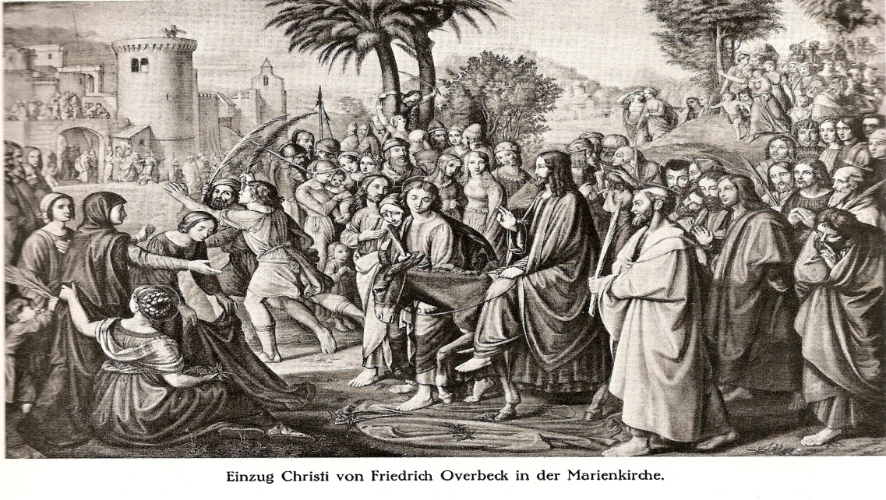
Године 1809. Фор и Овербек су насликали прве две велике историјске слике пријатеља Фора
Фор је одабрао тријумфални улаза цара Рудолфа фон Хабзбурга у Бател 1273; приказ скромног хришћанског владара; теологија Хабзбурговаца; све се дешава по промисли Божијој (imitatio Christi)
На крају улице црква – метафизичко довршење слике
Намерна наивност, извесни рустуни примитивиза као одлика Форове снажне вере у ревитализацију средњовековља
С друге стране, као допуну овој патриотској (отаџбинској) слици, Овербек је као пандан узео хришћанску тему, Христов улазак у Јерусалим
Овербек пробија историјску димнезију догааја, он је са својим саборцима приказан у десном делу слике; сведочи догађају
Овербекове слике су истанчаније, финије, академскије од Форових
Франц Фор, Улазак цара Рудолфа у Базел (1273), 1810.
Јохан Овербек, Улазак Улазак Христа у Јерусалим, 1809.

Slide 10
Представа је индиректна последица Вакенродеровог списа Исповест...
Програмска слика назаренског покрета Дирер и Рафаел пред троном Уметности
Она испољава три основне структуре назарена:
1.пријатељство сродних душа
2. јединство уметности и религије
3. повезаност Италије и Германије
Женска фигура на престолу је окружена двојицом митских сликара, с лева је приказан Рафаел овенчан ловоровим венцем који пружа руку са јеловим гранчицом, у другој руци држи слику са ликом Богородице у другој руцу, он се рукује са Дирером који у руцим има слику распећа са својим монограмом
Особа на престолу је приказана са папском тијаром и светим писмом; седи на престолу украшеном готском резбаријом – она је пресонификација религије, али и уметности
Иза Рафаела је видљива купола цркве светог Петра, док је иза Дирера представљен Нинбершки замак - спој различитости у хармонији (југ и север)
Слика је за Немце представљала визуелну потврду да могу пронаћи идеалну отаџбину, у земљи уметности католичке цркве
Јохан Овербек, Дирер и Рафаел пред троном Уметности,1810.

Slide 11
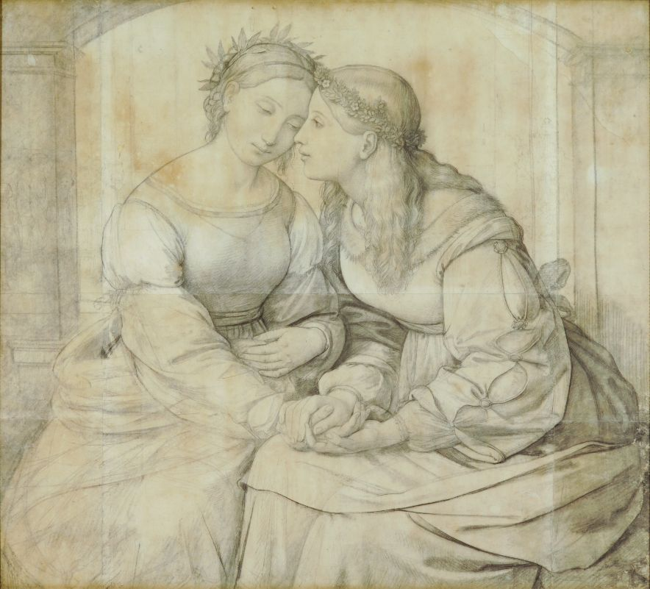
Овербек је напре нацртао представу Шуламит и Марија
Након тога је извео уљану слику Марија и Германија - од невеста је постао пар жена достојних уважења, Германија и Италија,
Слику ће сам појаснити: Оба елемента су истоветна, која са једне стране јесу супростављена, али се и преплићу, и то је мој загдатак. То је с једне стране подсећање на отаџбину а са друге стране драж света очаравајућег лепог, што је са захвалношћу уживам. То је чежња која Северњаке стално привлачи ка југу, његовој уметности, његовој природи, његовој поезији, значи оба заједно, и чежња као предмет њихове љубави, и све то скупа као идеја која се непрекидно подмлађује.
Препознатљива по гесту и ношњи Германија је она која узима, а Италија она која даје. Италија је представљена изнад средњовековног италијанског манастира, док је иза Германије црква усред старонемачке вароши
Поза, гест, волумен, набори одећа, и троугао композције јасно указују на Рафаела, што указује на ренесансне оквире, и умногоме одступа од назаренског примитивизма
Јохан Овербек, Шуламит и Марија, 1804-06.
Јохан Овербек, Италија и Германија, 1811-1828.

Slide 12
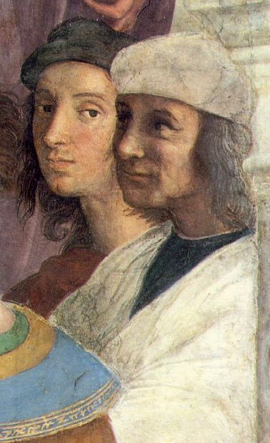
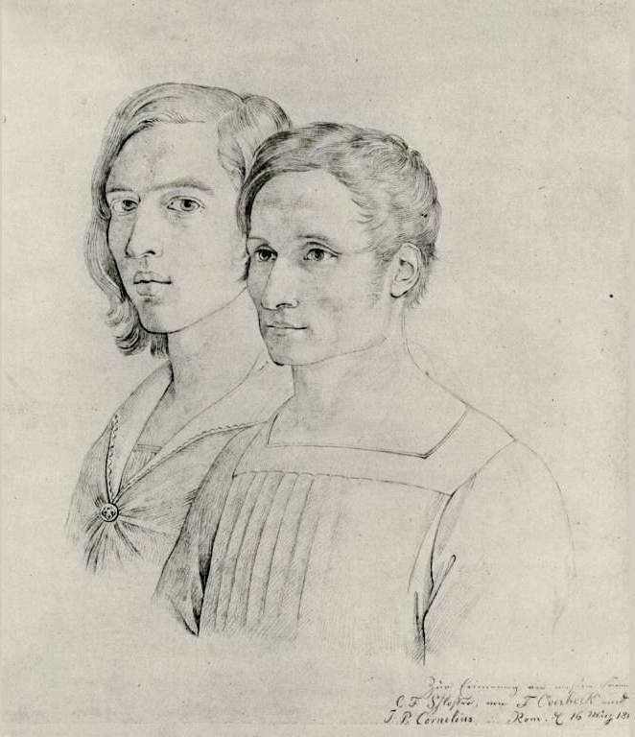
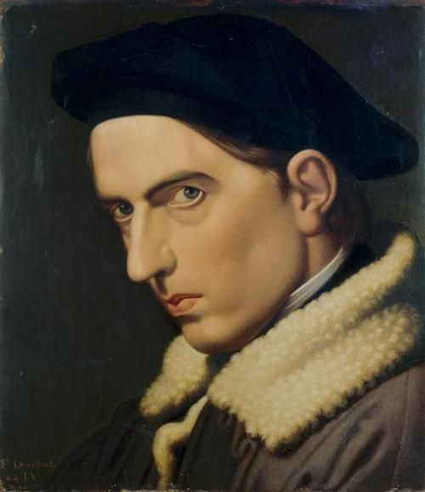
Представа потенцира још један важан сегмент, или кредо назарена – вера у пријатељство између уметника; оно је у романтизму подигнуто на сентиментални ниво, и представља интимно и идејно пријатељство међу пријатељима (уметницима)
Немачки романтичари су сантификовали Рафаела; док је Урбино, родно место Рафаела, постало топос хофочашћа
На двојном цртежу представљени су Овербек и Корнелијус, они понављају позу Рафаела и његовог учитеља Перуђина, са Рафаелове Атинске школе;
У питању је имитација и идентификација са великим ренесансим сликарима
За назарене Рафаел и његово дело су подигнути на ниво прототипа (праслике); неухватљиви и недостижни идеал, узор, али и модел имитације, својеврсни imitatio Christi –imitatio Raffaell
Имитација и идентификација у пози, одећи, и изразу са Рафаелом је јасно уочљива на Овербековом аутопортрету
Рафаел, Рафаел и Перуђино, детаљ са Атинске школе, 1509-1511.
Јохан Овербек, Аутопортрет са Корнелијусом, 1812.
Јохан Овербек, Аутопортрет, 1844.

Slide 13
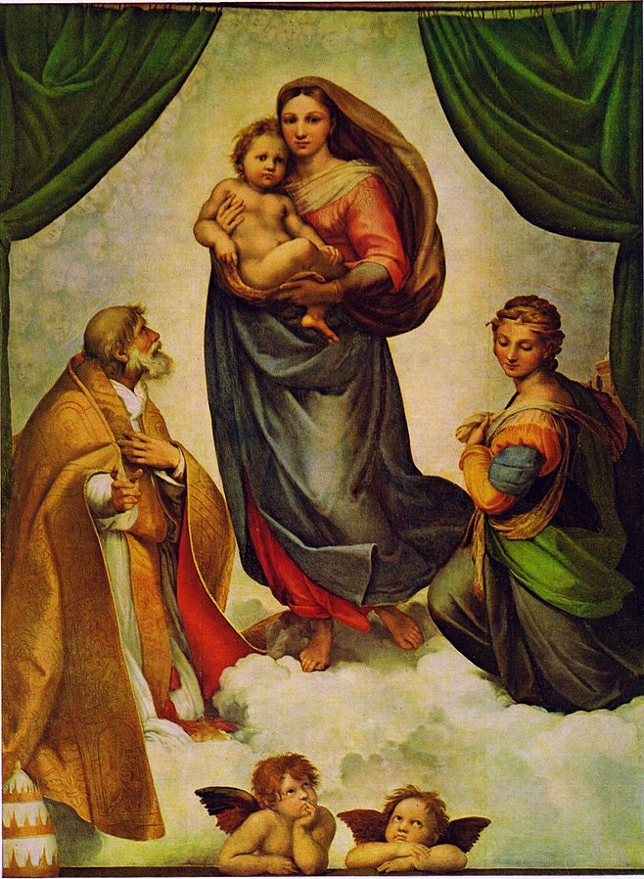
Немци су је укључили у сопствену традицију; да докажу да боље познају уметност ренесансе од Италијана
Слика исказује промену парадигме (учитавање), од Винкелмана (класицизам и обоготворење антике), до романтизма (глорификације уметности)
Романтичараима је Рафаелова Богородица важила као изванредно дело њеног сопственог свеца уметности – Рафаела
За неке је представљала античку богињу и Богородицу истовремено, она није схваћена као секуларно уметничко дело већ као оличење идеје уметности.
Јасна је инверзија од Bildkult-a до Kultbild-a ; дакле, уместо обожавања слике и стваљања уметности на пиједестал, дошло се до култне (верске слике) ;
Уметност постаје слушкиња религије (догматизације вере и одуховљење природе, али у католичком духу)
Хајнрих фон Клајст је 1801. забележио: Сваки пут када сам крочио у Галерију. Стајао бих сатима пред јединим Рафаелом ове збирке, пред мајком Божијом са највећом озбиљношћу и анђеоском чедношћу.
Рафаел, Сикстинска Мадона, 1513.

Slide 14
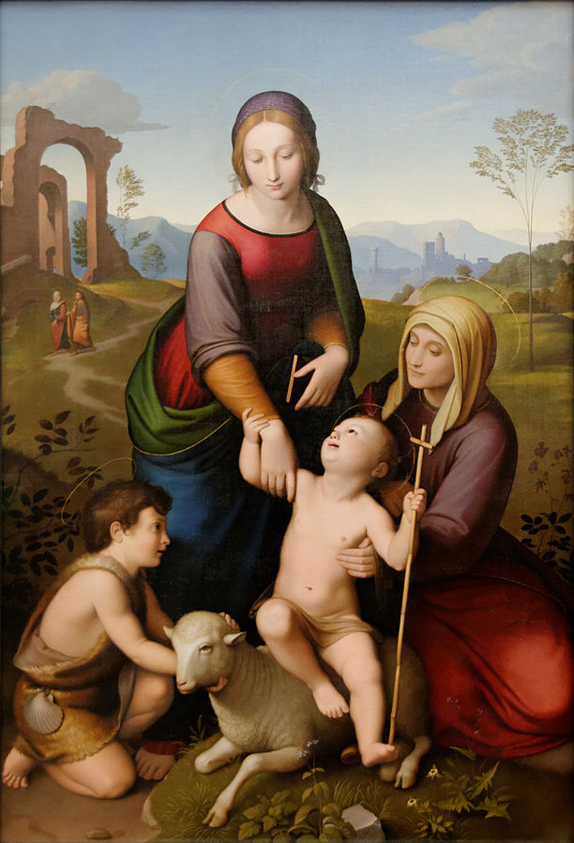
Вакенродер и Тик су своје обожавање Рафаела засновали на Вазаријевој сантификацији ренесансног уметника и новој побожности романтичара
Када у тмурним часовима очајавам...Тада дозивам твоје име Рафел, име анђела чувара који ће ме спасити – параралела са псалмом 77: Дозивам, Господа и молим за помоћ и он ме чује – типичан исказ једног романтичара
Рафаел је био Господ, био је уметност, био је религија, слика побожности, њено отелотворење, замена за веру
Овербек је у складу са имитацијом Рафаела извео једну од својих варијација на тему Рафаелових Мадона
Јохан Овербек, Марија и Јелисавета са Јованом и Христом, 1825.

Slide 15
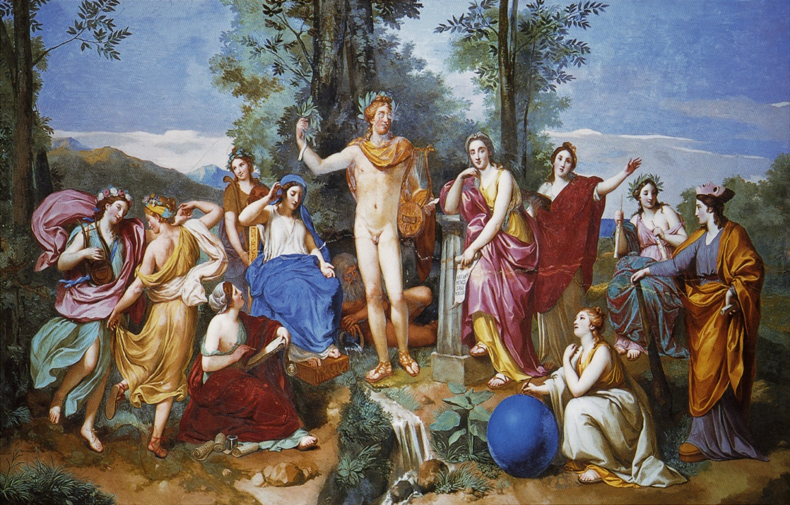
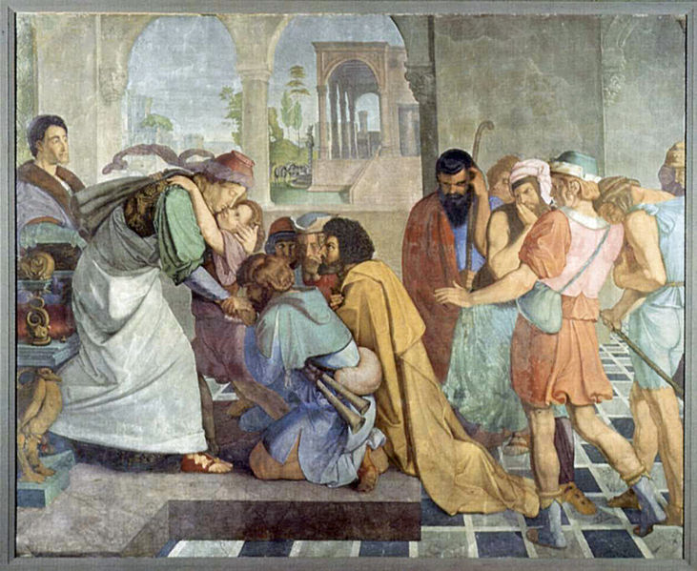
У Риму је дошло до вдиљиве инверзије у начину сликања; Антон Рафаел Менгс доминатна фигура класицизма позног 18. века је прокламовао узорност и надмоћ Рафаеловог цртежа и композиције; Тицијановог колорита и Коређовог светлотамног
Назарени су устали протв ових начела; окренули су се против академског класицизма и виртуозног уљаног (рељефног) сликарства
Насупрот високо цењеном цртежа у класицизму, код назарена се испољио картон стил – плошне површине
Индивидаулност је искључена (уметник се утапа у Божанску мисију), као и виртуозитет у техничком погледу
Поново раде на дрвеним плочама малог формата –веза са старонемачким сликарством на дасци
Посебнос се вреднује фреско сликарство религиозне и патриостке тематике
За почетак обнове фреско сликарства немачких уметника узима се осликавање Casе Bartholdy у Риму (1819); Лудвиг Соломон Бартолди, пруски козул у Руиму наручио је израду сликаног програма; група назарена предвођена Петером Корнелијусом је насликала циклус фресака о старозаветном Јосифу; управо је наручилац посла критиковао рад назарена у целини : уместо класицистичког складног довршења боје уз помоћ средње тинте, сада видимо дречеће боје једну поред друге; колорит меса без крви; без светлотамног; истицање контура, дводимензионалност и неостатака перспективе (одсуство предњег и задњег плана)
Група назарена је осликала и Casino Mаssimo у Риму; по мотивима из дела Дантеа, Торквата Таса, и Лудовика Ариоста; мање техника сликања већ поновно оживљавање монументалних композиција у стилу италијанске ренесансе био је нови импулс за назренско сликарство фресака
Антон Рафаел Менгс, Аполон и музе, Vila Albani, Рим, 1761.
Петер Корнелијус и др., Браћа препознају Јосифа, Casa Bartholdy, Рим, 1816.

Slide 16
Петер Корнелијус, Casino Massimo, Рим, 1826.

Slide 17
Христова молитва на Малиновој гори је парадигматска слика Овербека, на основу које се може расветлити и пикторална и садржинска логика назаренске слике
Овербек се дефинише као теолог који делује прееко слика; жели да теолошки делује преко слике; отида је наглашаван дискурзивни карактер његових слика – проучава Библију, теолошке текстове и актуелне религиозне теорије, и сам пише уметности и вери
Његове слике имају уникатни карактер; оне не репрезентују библисјке сцене већ рефлексију о свом предмету; при чему је субјективно осећање уметника често било присутно у избору и диспозицији предмета слике; библијска историја или личност, коју је сликар изабрао да репрезентује чето постаје метафора; рехабилитовање постојеће иконографије старих сликара није ретроградни поступак подражавања већ служи отварању једног света визуелних метафора
Континуирана рефелскија уместо приче, не реализује се приказ радње већ демонстрира естетска стилизација
Овде боја има кључну улогу; лишавање живота се врши одузимањем боје – пасивно стање спавања
Умртвљивање телесних чула, изолација фигура и осећања, идеја изнад акције, и пасивност изнад гестикулације
Субјективни израз лично доживљеног
Три начела назарена: осећање, аутентичност и субјективност (не оригиналност), уметник приказује онтолошко схватање лепоте као метафизичке вредности
Што се тиче пикторалне логике, Овербек се противио рељефној примени класициста насталих применом тамних тинти и неодређених тонова насталих мешавином боја која им је одузела психолошко значање; по Овербеку, иначе названом теологом боја, боје изазивју одређена осећања код посмтарача – црна охолост, али и живахност; смеђа коса ведрина, плава коса скрпомност
Отуда симболика боја доминира сликама назарена, које услед одсуства рељфног сликарства личе на емајл површине
Јохан Овербек, Христова молитва на Маслиновој гори, 1827.

Slide 18
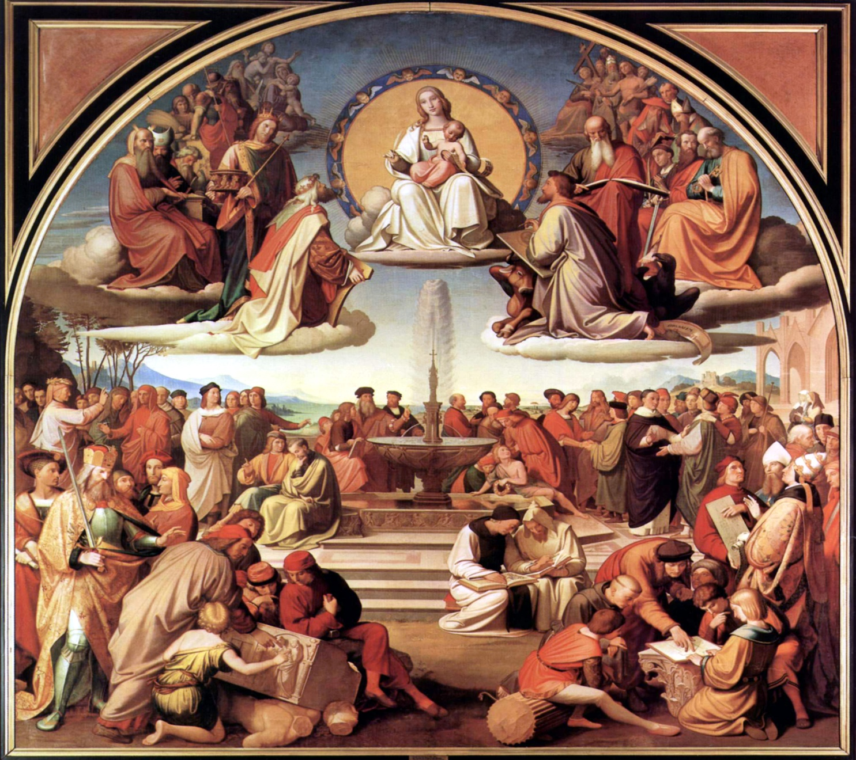
Овербек је извео извео још једно канонско дело (Трујумф религије у уметности) по узору на Рафаела; сам сликар је слику помпезно најавио слику - која за циљ има уздизање и прослављање Бога
Настала ј екао парафраза две Рафаелове представе из папских одаја: Атинска школа и Disputa
У центру горњег дела композиције приказан је у центру Богородица окружена светитељима из Новог и Старог завета; присутни су св. Лука и цар Давид као заштитиници сликарства и музике, дакле уметности
На доњем делу композиције око животносног извора хришћанства (али и уметности) окупљени су уметници; ту је Овербек извршио једну прераду, уместо Рафаелових филозофа приказани су уметници (наравно и упечатљиви Рафаел), па се извор живота може посматрати као субститут часне трпезе из Disputе , сада је то кладенац уметности
Јохан Овербек, Трујумф религије у уметности, 1830-1840.

Slide 19
Петер Корнелијус, Три Марије на Христовом гробу, 1815.

Slide 20
Уврежено мишљење о назаренима као о интровертним и социјално незаинтересованим уметницима не одговара у потпуности стварности; уочена је жива активност Овербека у Риму (многобројни уметници из читаве Европе су долазили у његов римски атеље)
Истовремено, друга генерација назарена предвођена Петером Конелијсом (директор Академије у Минхену) је заузела активнију улогу; многи од немачких назарена су се из Рима вратили у Немчаку, где су заузели истакнуте позиције на Академијама; они су истовремено постали и својеврсни државни уметници, који су били задужени за осликавање монументалних фреско целина у државним установама – установитељи нове патриотско-религиозне слике у Немачкој
Најпознатији пример је извођење олтарске целине за цркву св- Лудвига у Минхену; њу је извео Петер Корнелијус; представа је сублимација ткз. картон стила назарена; реминсценије на Микеланђелов Страшни суд су очигледне; но, за разлику од драматичне Микеланђелове визије исказане волумиозним и експресивним телима, Коренелију је створио једну умирујућу и меланхоличну слику друог Христовог доласка
Петер Коренлијус, Страшни суд, црква светог Лудвига, Минхен, 1836-1839.

Slide 21
Назаренска религиозна слика је премрежила Европу
Нови медији и илустроване Библије су посебно допринели популаризацији назаренске религиозне слике
Разнолике илустроване Библије, од којих је несумњиво најпопуларнија била, она Јулијус Шнора Каролсфелда, постале су предложак за сликање религиозних слика и фреско целина
Од Француске до Балкана употреба религиозних представа из назаренских Библија су дефинисалне сентиментални дух романтичарских представа
Утицај назарена је видљив у делу Италијана Томаза Минардија и појединих уметника из братства Прерафаелита
Назарени су утицали на француске уметнике: Ари Шефер, Виктор Орсел, и посредно на Енгра
Јулијус Шнор фон Каролсфелд, Христово чудо са хлебовима и рибама, Илустрована библија, 1860.

Slide 22
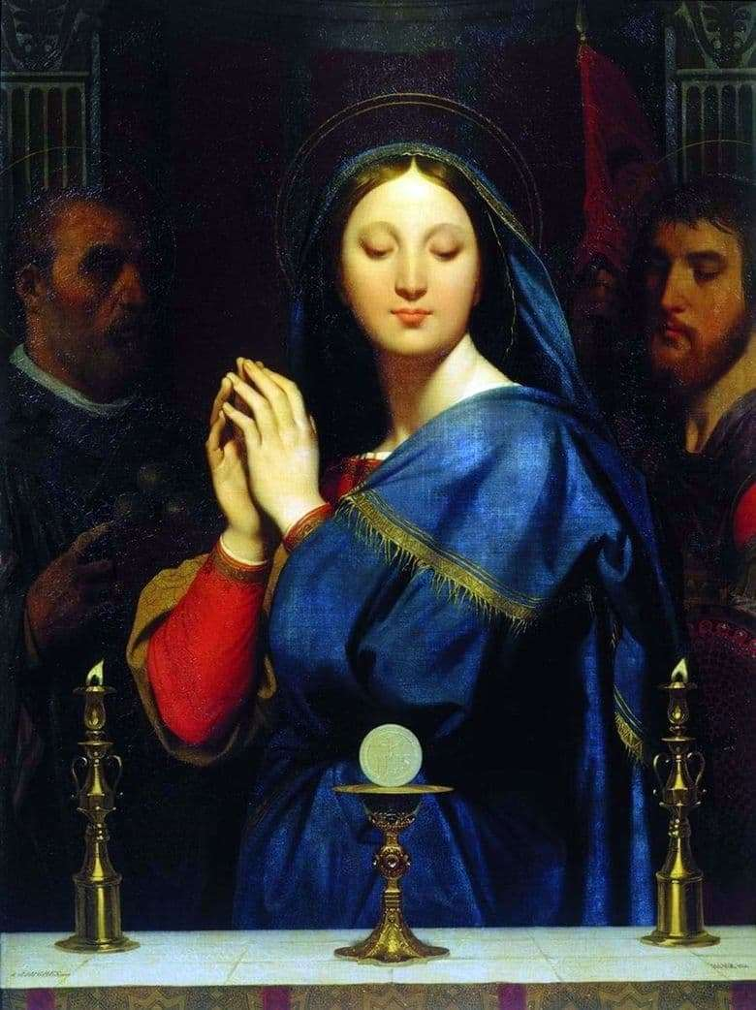
Жан Огист Доминик Енгр, Марија са хостијом и светитељима,
,
Виктор Орсел, Добро и зло, - Le Bien et le Mal, 1829-1832.

Slide 23
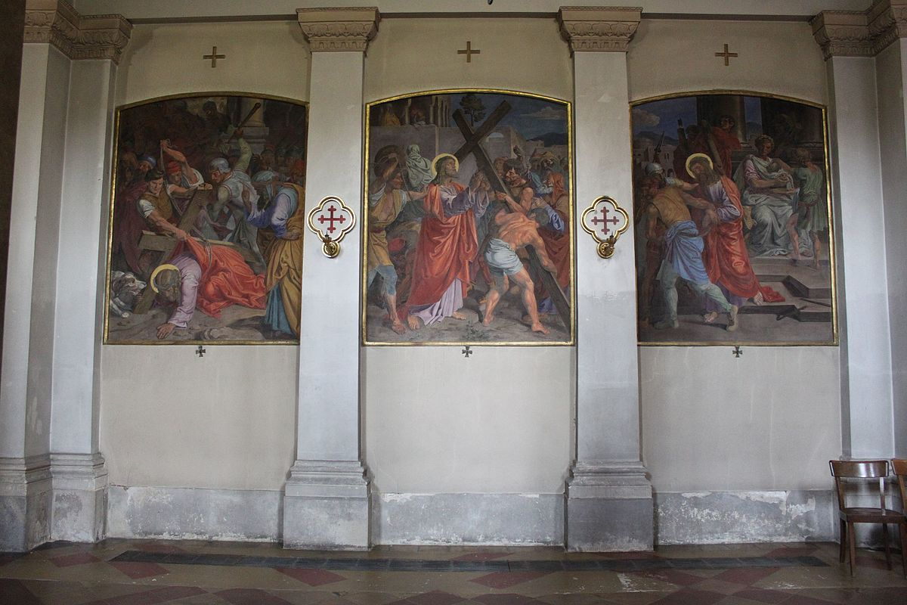
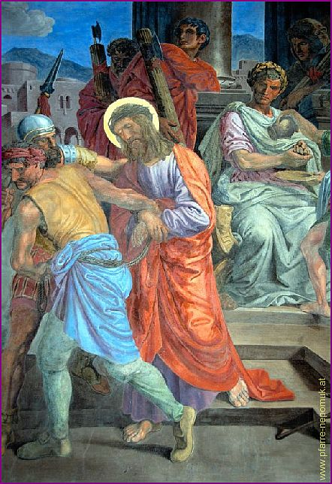
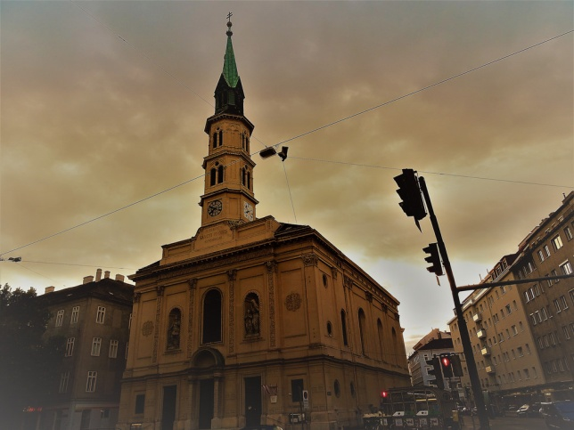
Енглеско друштво је са одушевљењем дочекало увоз Омаје, из Полинезије, кога Кук доводи 1772.
Русоов плементи дивљак се у стварности материјализује
Рејнолдсов портрет приказује фикцију о сједњињеу два света; дивљак је обучен у тогу; његова поза и гестуалност су изведени по подобију античких скулптура: Омаја се трансформише у оријенталног Аполона Белведерског; сједињење два света остаје фикцјија, двојност цивилизација остаје у расцепту, што се негде и уочава на портрету Омаја
Покушај прихватања другости остаје у сфери фикције колонијалне маште и тежње за цивилизовањем другог
Аустријски назарени припадају германском кругу европске породице назарена; најистакнутији протагонисти су: Јохан фон Фирих, Леополд Купелвизер и Јохан Шефер Леонардшоф Врхунац њихове јавне активности се дешава током 5. и 6. деценије 19. века За разлику од немачких назарена приметна је примена волумиозније људске фигуре, употреба јачих боја, и видљивије друштвено умрежење Извршили су велики утицај на религиозну слику Средње Европе и Балкана током 19. века Почеци њиховог деловања (сликања) у јавним просторима везују се за Фирихово изображење сцена Христовог пута у истористичкој цркви (мешавина романског и готског стила) св. Јована Непомука у Бечу, дело Карла Реснера Такође, Рим је и даље инспирација за уметнике; у склопу рекатолизације и обнове вере у светитеље и реликвије дошло је до обнове ангажованих религиозних (сентименталних) представља; Леонардшоф у том маниру слика представу св. Цецилије – реинтерпретирајући славну скулптуре св. Цецилије, Стефана Мадерна, указао је на концепт имитације и идентификације
Јохан фон Фирих, Христов пут, црква св. Јована Непомука, Беч, 1844.

Slide 24
Јохан Шефер Леонардшоф, Света Цецилија на умору, 1820.

Slide 25
Кључна фигура аустријских назарена је Леополд Купелвизер Купелвизер је по стандарном обрасцу посетио Рим и Италију; уобичајену идејну и уметничку кризу је доживео пред божанственим Рафаелом и његовим Богородицама Постао је и професор Академије ликовних уметности у Бечу, што говори о укупној социјалној промени позиционирања назарена у германском свету, од својевољних аутсаједера до уважених чланова зједнице, од побуњеника противу Академије до етаблираних предавача на истој На слици Три мудраца, програмској слици аустријских назарена, видљиви су утицаји Фра Анђелика, Перуђина и других ренесансних мајстора
Леополд Купелвизер,Три мудраца, 1825.

Slide 26
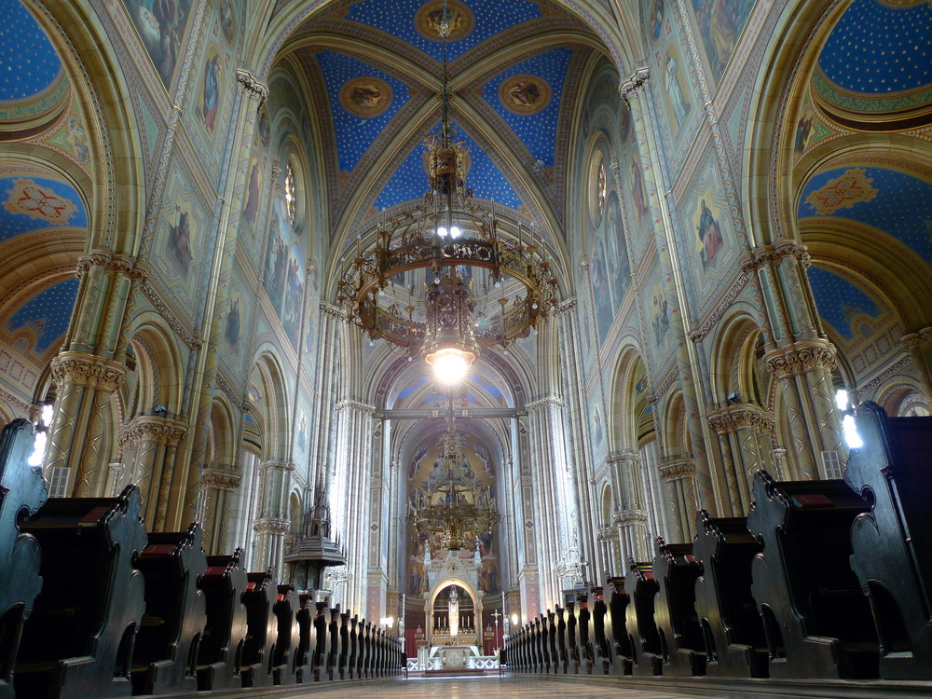
Леополд Купелвизер је у садејству са неколицином других назарена манифестовао идеју о отеловљењу Бога у историји света
Сублимација деловања аустријских назарена је манифестована сликаним целинама у истористичкој (романској) цркви Altlerchenfelder Pfarrkirche, у Бечу
У складу са назернском идејом о цркви као космолошком центру света манифестована је наративна прича у слика о спасењу човечанства; велике плоше сликане целине су деловале као Библија у причама, што и представља срж назаренског програма
Altlerchenfelder Pfarrkirche, Беч, сликарство 1855.

Slide 27
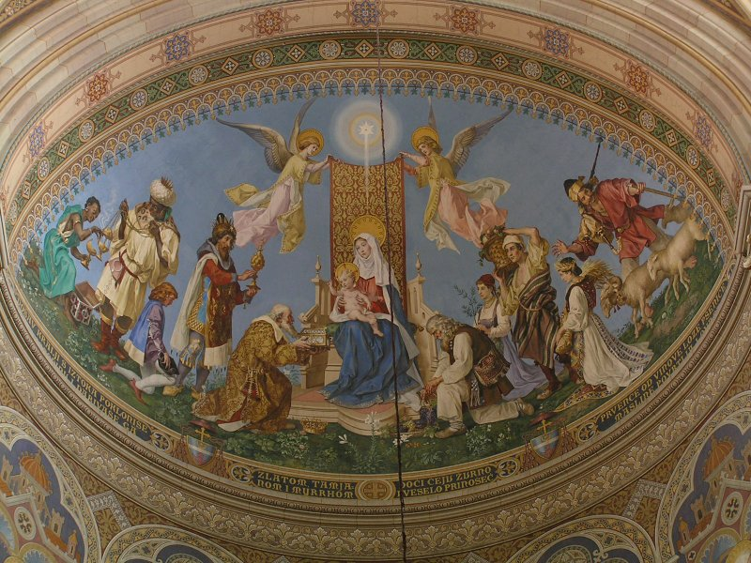
Велико финале интернационализаје назаренског ликовног језика збило се у Ђакову Монументална истоистичка катедрала (романика) катедрала, задужбина бискупа Јосипа Јураја Штросмајера, је осликана по нацртима Јоахна Овербека Посао су извели његови настављачи Александер и Лодовико Зајц Поред стандардне тематике, и уобичајене пикторалне логике познонзаренског ликовног језика (академизација), дошло је и до извесне национализације Представа Поклоњења Богородици је проширена ликовима Србина, Бугарина..., што говори о употреби идеје пансловенства (југословенства) у оквиру назаренског ликовног програма
Лодовик и Александер Зајц, Поклоњење Богородици, катедрала у Ђакову, 1876-1882.

Slide 28
Прерафаелити
У Енглеско је након револуционарне 1848. седам младих уметника основало Братство прерафаелита (Џон Еверет Миле, Данте Габријел Росети, Вилијам Холман Хант...)
Током историјског трајања братства (1848-1853) прерафаелити су се највише занимали за религиозну тематику, у њој су видели могућност за искрено и озбљино бављење уметношћу
Привукао их је богати хришћански језик иконографије – који је поновно откривен уз помоћ аутора попут Лорда Линдзија и Ане Браунел Џејмисон; фокусирали су се превасходно на уметничко, а потом и религиозно убеђење
Као PRB су први пут незванично именовани у Illustrated London News 4 мај 1850.
Њихово званично гласило, часопис The Germ је изашао само 4 пута
У суштини њиховог деловања нашла се идеја о реформисању уметности у Енглеској; писац њиховог дневника Вилијам Мајкл Росети их је описао: темперамент побуњеника; мислили су на побуну и створили револуцију .
Гледали су унатраг у време пре него што је уметност отровао чисти и неукусни отров Рафаелове уметности, каквим га је назвао Џон Раскин
Раскин је под отровним дефинисао утицај водећих представника високе ренесансе: Рафаела и Микеланђела
У суштини радило се о побуни противу важећих академских силабуса, кога је на Краљевској академији утврдио још Џошуа Рејнолдс; он је у својим Дискурсима (1769-1790) канонизовао подражавање ренесансе, и класицизма, као основа академске уметности; ови идеали су важили током школовања Ханта, Росетија, и Милеа на Краљевској академији 40-тих година 19. века
Вилијам Мајк Росети је истакао: саосећају се с оним директним, и озбиљним и искреним у уметности која је претходила, све до одбацивања оног концвенционалног и самопарадирајућег и наученог напамет; јасна је интенција да се обезвреди вековни дискусрс академских регула, и уметност врати у време пре уметничке теорије сковане у ренесанси
Интересовала их је уметност средњег века, ране ренесансе и младог Рафаела, када је она показивала свежину и искреност страну академској уметности и високој ренесанси
Тежили су чистоти и искрености, и непосредном доживљају праве природе, не идеализованој и улепшаној; таква интересовања су их нужно довела до релиогиозне тематике која је доминирал сликарством позног средњег века; инспирацију су тражили у иконографским приручницима о уметности средњег века, попут Свете и легендарне уметности (1848), Ане Браунел Џејмесон;
Интересовали су с е и за дела мајстора ране ренесансе; проучавали Карло Ласинијеве бакрорезе - Кампо Санто у Пизи, који су репродуковали фреске мајстора ране ренесансе (позни средњи век) Беноца Гоцолија

Slide 29
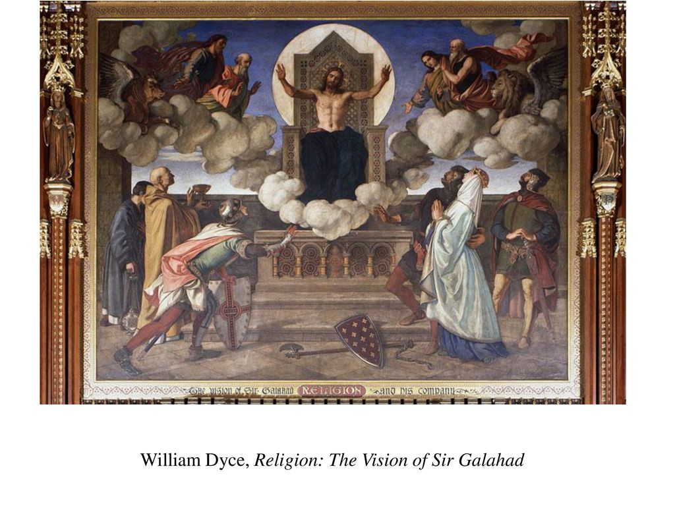
Конкурс за Вестминстер
Уништавање Вестминстерске палате у пожару 1834. године је омогућило нови замајац уметности; периодична штампа и критика су популарисале националну уметност и повартак религиозним темама, национални занос је створио оквир за Вестминстерски конкурс за нацрте новог дома парламента – резултат је био умножавање тема посвећених херојству, нацији и религији
Оваква атмосфера реформи је била погодна на националну школу; што је између осталог условило и побуну прерафаелита
У таквој атмосфери је деловао шкотски уметник Виљем Дајс; поштовалац ренесансе, и немачких назарена (Овербек, Корнелијус); на основу таквих узора насликао је за Вестминстер композицију Религија: Визија сер Галахада, по популарној поеми Томаса Малорија, Мртви Артур (1450), накнадно реинтерпретираној од Алфреда Тенисона, под истим називом, 1845
У питању је пренос назаренских поука: национални романтизам, средњовекова тематика, религиозни сентиметн, ритерска поетика
Но, за разлику од Дајца и немачких назарена, прерафаелити су се окренули времену пре ренесансе
Прва дела која су приказали су била условљена Конкурсним оквиром: енглеска историја и књижевност и Библија
Прва три дела која су приказали јавности су: Росети, Девојаштво девице Марије; Миле је насликао Изабелу, док је Хант представио слику Риенци се заклиње да ће извршити правду

Slide 30
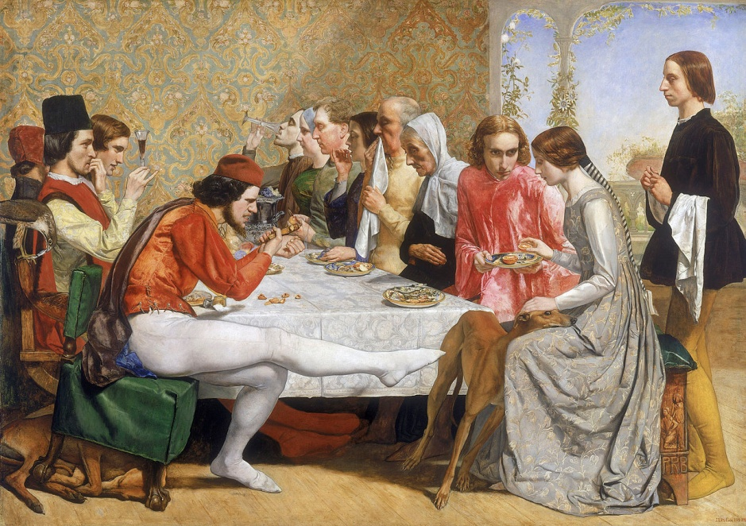
Милеова Изабела је усклађена визуелна дорада Китсове песме Изабела и саксија од цвећа која је сама била заснована на причи из Бокачовог Декамерона, италијанске позно средњовековне збирке прича Миле се ослањао на симболику цвећа, створио је сопствене визуелне референце које се контекстуализују у оквиру Китсове поеме о неузвраћеној љубави Хант се ослонио на традиционалну представу оплакивања Христа Попут Милеа инспирацију проналази у енглеској књижевности; времену части и поштења Представа је настала на основу бестеселера Едварда Булер Литона, Рицеи: последњи од римских трибуна (1835)
Џон Еверет Миле, Изабела, 1849.
Вилијам Холман Хант, Риенци се заклиње да ће добити правду, 1849.

Slide 31
Захаљајући Росетијевим сликама са пуно детаља (богат иконографски речник) омогућено је енглеским уметницима префигурација битних тренутака из живота Христа и Богородице
Све три теме су наизглед разнолике, али их везује списак Бесмртних: ту се налазе Кола ди Риенци, средњовековни трибун и прото-револуционар, романтичарски песник Џон Китс, и овенчан с четири звездице Исус Христ.
Све три представе везује пажња према детаљима
Светла и блистава палета
Богат језик симбола
Рано сликарство прерафаелита одликује намерни стилски архаизам са директним опсервацијма природе
У почетку их карактерише интензиван колорит, чврсто моделовање и доминантно средњовековне теме, дела намерно оштра, угласта, готово без сенки, моделована са изузетном јасноћом и гестовима базираним на студијама фресака; интензивне боје на белој позадини, са минуциозним радом четке
Данте Габријел Росети, Детињство Богородице, 1850.

Slide 32
Програмска слика прерафаелита је Хантово контроверзно дело Христ у дому својих родитеља, које је приказао на Краљевској академији 1850.
Запањујући недостатак идеализма је схваћен као неприкладан за свету тему; Дикенс је дело и Милеа оптужио као припадника великог ретроградног принципа; у њој је видео архаизам и негацију напретка
Слика је била сумњива и због религиозних тензија у Енглеској; по први пут од Хенрија VIII је заживела католичка јерахија, неколицина високих представника англиканске цркве прешло је у католичанство (Оксфордска група), неки су у Хантовом неконвеционалном приказу видели кокетирање са католичанством; ствар је била још гора будући да је Хант био носилац Академијине златне медаље; од њега се очековало много, а он је застранио у религиозни фанатизам и секташтво
Хант је приказао дело које руши концнецвије, приказао је узвишену тема на архаичан начин; уз потенцирање на основним физичким детаљима – Јосифове мишићаве руке и прљави нокти на ногама
Супротно благом архаизму Милеове Богородице, Хантова слика је пренатрпана детаљном анатомијом и снажном и схемом боја
Самоуверено је исказао своја уверења, није у питању недостатак технике и незрелости; невиђшен ниво посвећености детаљима која је до тада била резервисана само за идеализацију; његови свети ликови су незграпни и и означени тешким физичким радом; недостаје им грациозност које су слакири од Рафаела нудили посмтарачу
Минуциозно промотрени детаљи слике, намерно незграпни говор тела и богате симболичке референце руше уобичајени слакарски декорум
Многи су дело сматрали карикатуралним; скривени деатљи и немогућнсот проницања у уметникову намеру (идеју) су такође стварали нелагоду код посматрача и критичара.дело је збунило очекивања радикалним оповргавањем утврђених конвценција.
Хант је инспирацију црпео из два контардикторна извора: поглед унатраг у историју уметности позног средњег века и ка проучавању природе; оба извора су била супротна академској пракси којој је идеал високе ренесансе и идеализације природе
Хантова слика представља намерно дезинтегрисање академских начела
Слика је проглашена бласфемијим; у мору религиозних, идеолошких и социјалних трвења – слика се данас разуме као Хантово експериментисање са доступним сликарским парадигмама, које је отргао од њиховог идеолошког значења

Slide 33
Вилијам Холман Хант, Христ у кући својих родитеља, 1850.

Slide 34
Списак Бесмртних је наинтригантнији докумњент покрета; садржи песедет имена; у питању је КО је ко – у којима је дефинисан прерафаелитски универзум; световни бесмтници који су то заслужили својим подвизима; једна врста вежбе – међусобног повезивања ради калсификовања и упућивања јавноси на њихово виђење људске величине; највећи број су песници и писци; потом уметници; осам историисјких личност ( авантурсити, реформатори...), и два научника; изнеђајуће су се ту наћли: Исус Хрисз, пророк Исаија, и аутор књиге о Јову
Посебно важним за разумевање покрета се чини увид у поменуте уметнике; с обзиром да је у питању прерафаелитски памфлет за очекивати је присуство средњовековних уметника; но, ту се нашки и узорни ренесанис уметници: Рафаел, Микелнађело, Тицијан, и Тинотеро
Мању број фдомаћих уемтника, сем оних блиских романтизму говори о њиховом незадовљсту са локалним уемтнцима
Укупно гледано овај пројекат:
1. фаворизује писце над уметницима
2. поседује револуционарну ноту
3. Иссу Христ има видећу улогу; једини означен с ачетири звездице

Slide 35
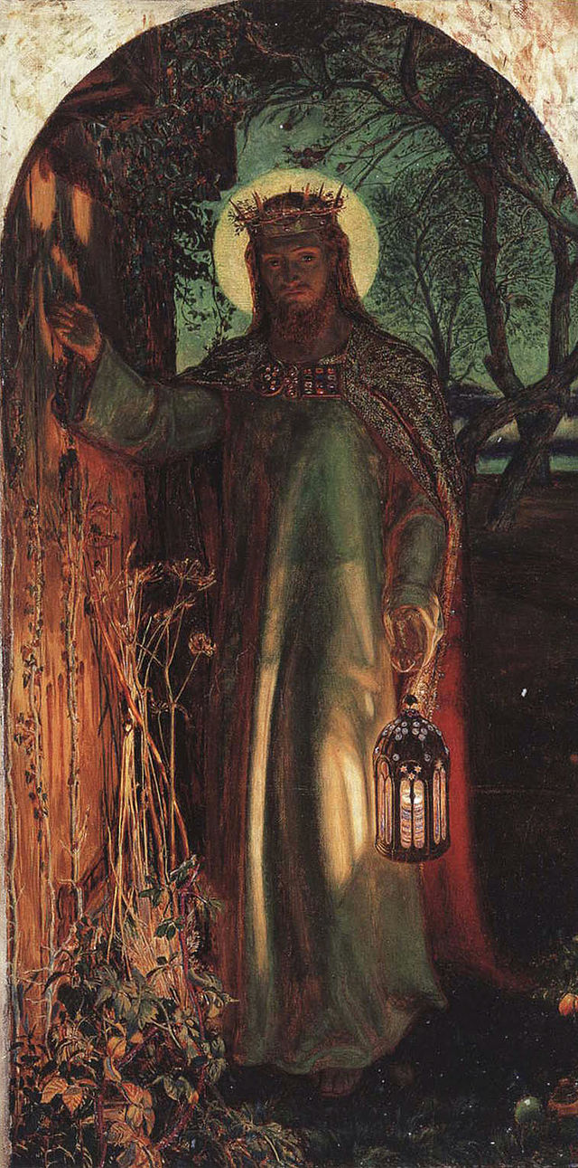
Исус Христ је био први на списку Бесмртних (канонског штива прерафаелита); у сличном маниру је прво место обезебедио и у серији предавња Тоамса Карлајла О херојима, 1841; Карлајл је прошлост видео као кумулативну историју великих људи који су комбинацијом околности и харизмом сопствене личности, исту стварали
Они су деловали у времену раздвајања божанске и људске Христове природе, и на крају потпуног порицања његове Божанске природе, сублимиране у делу Ернеста Ренана, Живот Христов,
Прерафаелити су делили мишљење о суперхеројској личности Исуса Христа
Ново протестантско сликарство се окренуло средњем путу – митска личност Христа (Тенисон) – између његове божанске и људске рационалне природе – кључно дело је Живот Исуса, Давида Фридриха Штрауса (1835), преведено на енглески 1846
Слика Светлост света одише симболиком; уметников циљ је био да прикаже надприродне аспекте Христа, да их потом утемељи у свет свакодневних ситница (осветељни енглески воћњак...), и поред посвећености детаљима, слика ипак делује као надреална визија, и унелико одступа од строго реалиистичних раних прерафаелитских религиозних слика
Вилијам Холман Хант, Светлост света, 1851.

Slide 36
Џорџ Бернард Шо је слику Светлост света назвао детињастим концептом, и питао се како један савременик Конта, Спенсера, и Дарвина може наслика такву слику
У времену релиигозног цинизма и скептицизма изазваног историјским истраживањима и научним открићима слика је достигла иконични статус јер представља умирујућу свеприсутност хришћанске вере
Циљ му је био да створи савремену религиозну представу, и то у складу са викторијанским сензибилитетом утемељеном на чврстом протестантизму реалистичних приказа
Слика такође представља исказ уметниковог личног преображаја и прекретну тачку за његову посвећеност религиозној уметности
Након периода преиспитивања, Хант је прихватио јеванђелицизам широких схватања који је подржавао и божанску личност Исуса Христа
Уметников Аутопорет у имагинарној реформској (средњовековној) одежди у црквеном простору са дугом брадом представља несумњиво приказ идентификације са Христом; ревокација средњег века у обновљеном протестанском оквиру је обележила позу, гест и одећу уметника
Након 1851, и заузимања Раскина, дошло је до побољшања положаја PRB, ипак, убрзо је покрет замро, Росети се повукао из јавности, Миле је променио начин рада, док је Хант отишао у Палестину, покрет се утопио у естетицизам викторијанске епохе друге половине 19. века
Вилијам Холман Хант, Аутопортрет, 1875.

Slide 37
Литерартура:
Обавезна (Назарени)
Michelle Facos, An Introduction to the Nineteenth Century Art, New York 2011, 106-109.
Игор Борозан, Између историје и вере: Јохан Фридрих Овербел и уметност немачких назарена, у: Димитрије Аврамовић. Уметник европских оквира и српског контекста, ур. Игор Борозан, Нови Сад, 2017,19-47.
Обавезна (Прерафаелити)
Michelle Facos, An Introduction to the Nineteenth Century Art, New York 2011, 185-193.
The Cambridge Companion to the Pre-Raphaelites, ed. E- Prettejohn, Cambridge 2012, pog. 24, 7,8,9.

